Slide 1
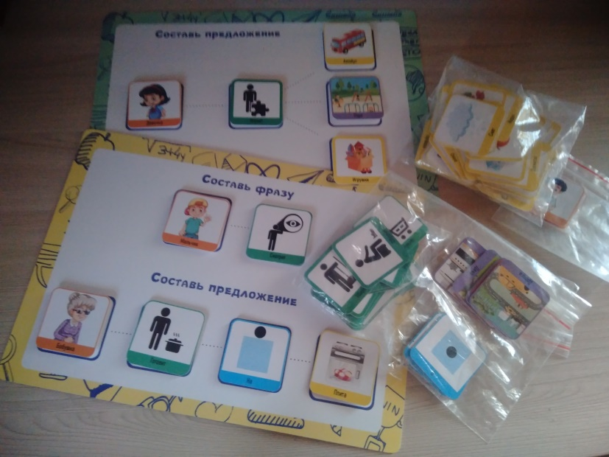
«Фразовый конструктор как средство развития речи дошкольников и функциональной грамотности детей дошкольного возраста»
Афанасьева Светлана Демьяновна
МБДОУ д/с №24 «Росинка», г.Елабуга
2026г

Slide 2
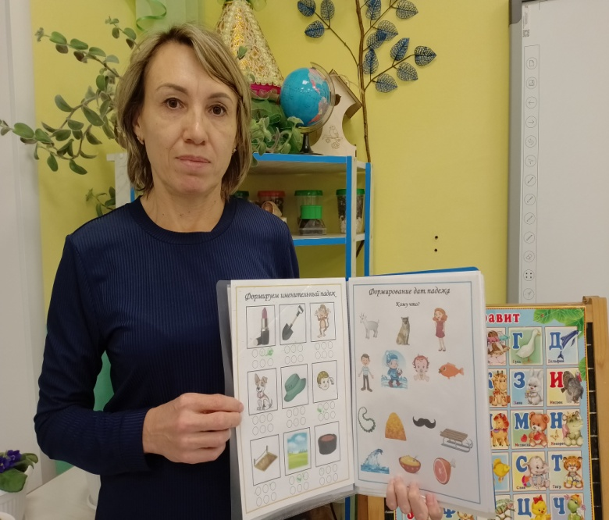
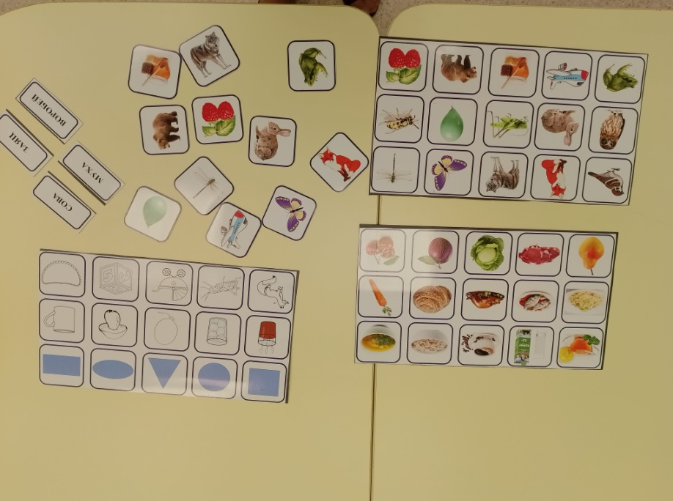
Фразовый конструктор
- это наглядная опора для правильного построения фразы, предложения.
Он необходим, для формирования языковой способности.
Поможет формированию обращённой речи и установлению контакта с ребёнком.

Slide 3

Задачи:
установление лексико-грамматических отношений между членами предложения;
обучение построению двухсловных и трехсловных предложений;
актуализация накопленного пассивного и активного словаря;
формирование связности и четкости высказывания;
работа над пониманием прочитанного (только с теми детьми, которые владеют глобальным чтением)

Slide 4
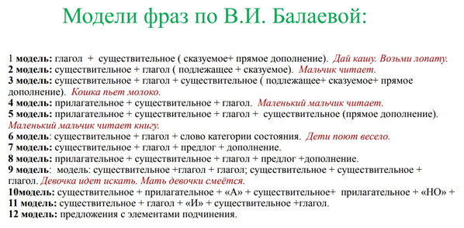

Slide 5
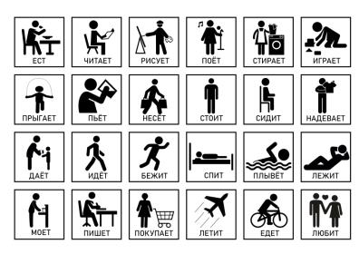
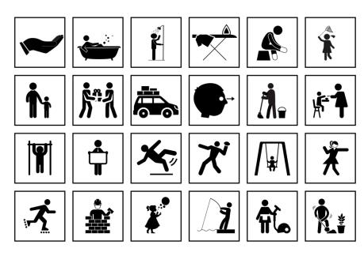
! Если мы даем глагол, лучше обозначать его черно-белой пиктограммой;

Slide 6

! Если мы даем прилагательное цвета, то предмет рисуем черно-белый. Весь конструктор может быть черно-белым или раскрашенным.
! Если у нас множественное число, то предметов должно быть много.
Словосочетание «желтые листья»

Slide 7
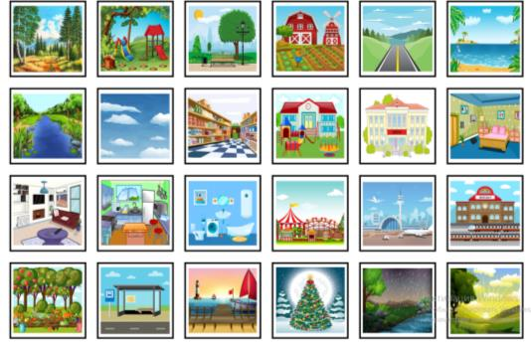
Предполагается, что перед началом работы с фразовым конструктором, ребенок соотносит картинки с соответствующими словами, использует однословную фразу, т.к. именно она является отправным пунктом к расширению и структурированию фразовой речи.
При необходимости возможно дополнять фотографиями знакомых социальных мест и реальных людей ближнего окружения

Slide 8

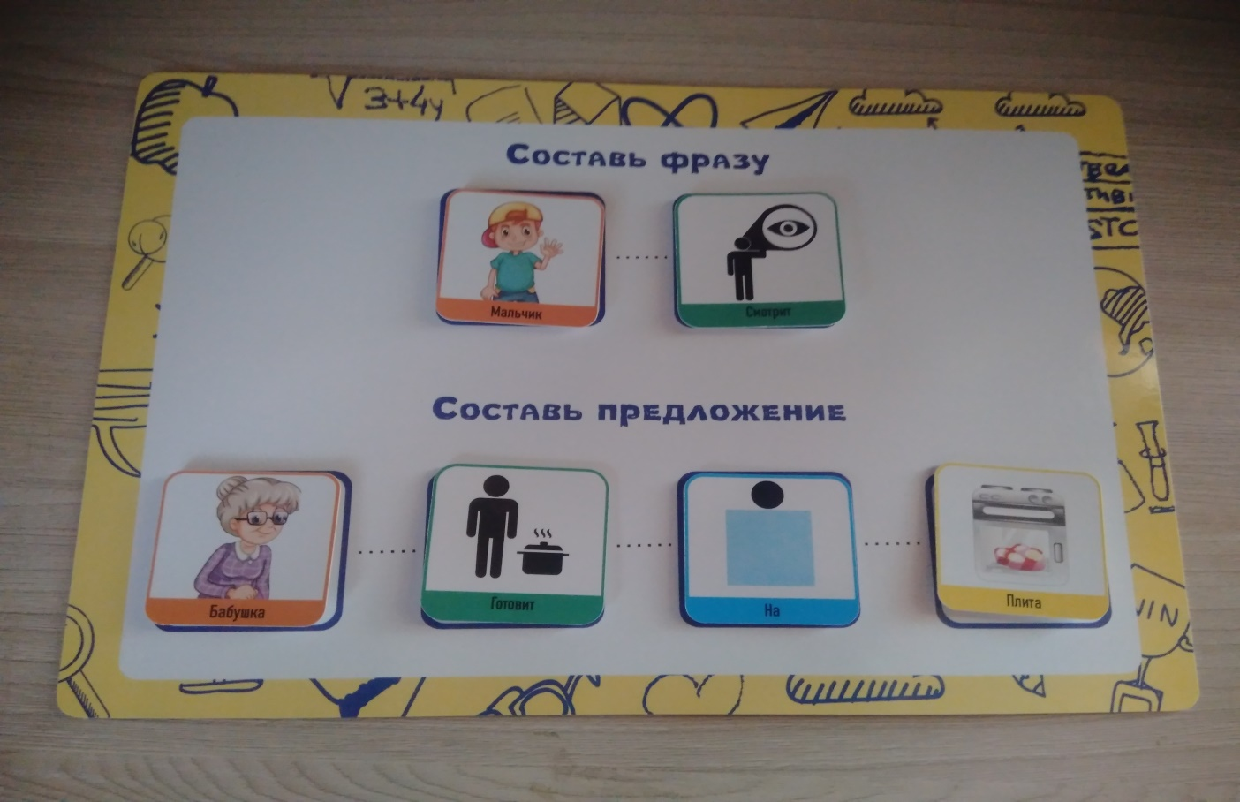
Двухсловное предложение состоит из подлежащего (кто? что это) и сказуемого (что делает?).

Slide 9
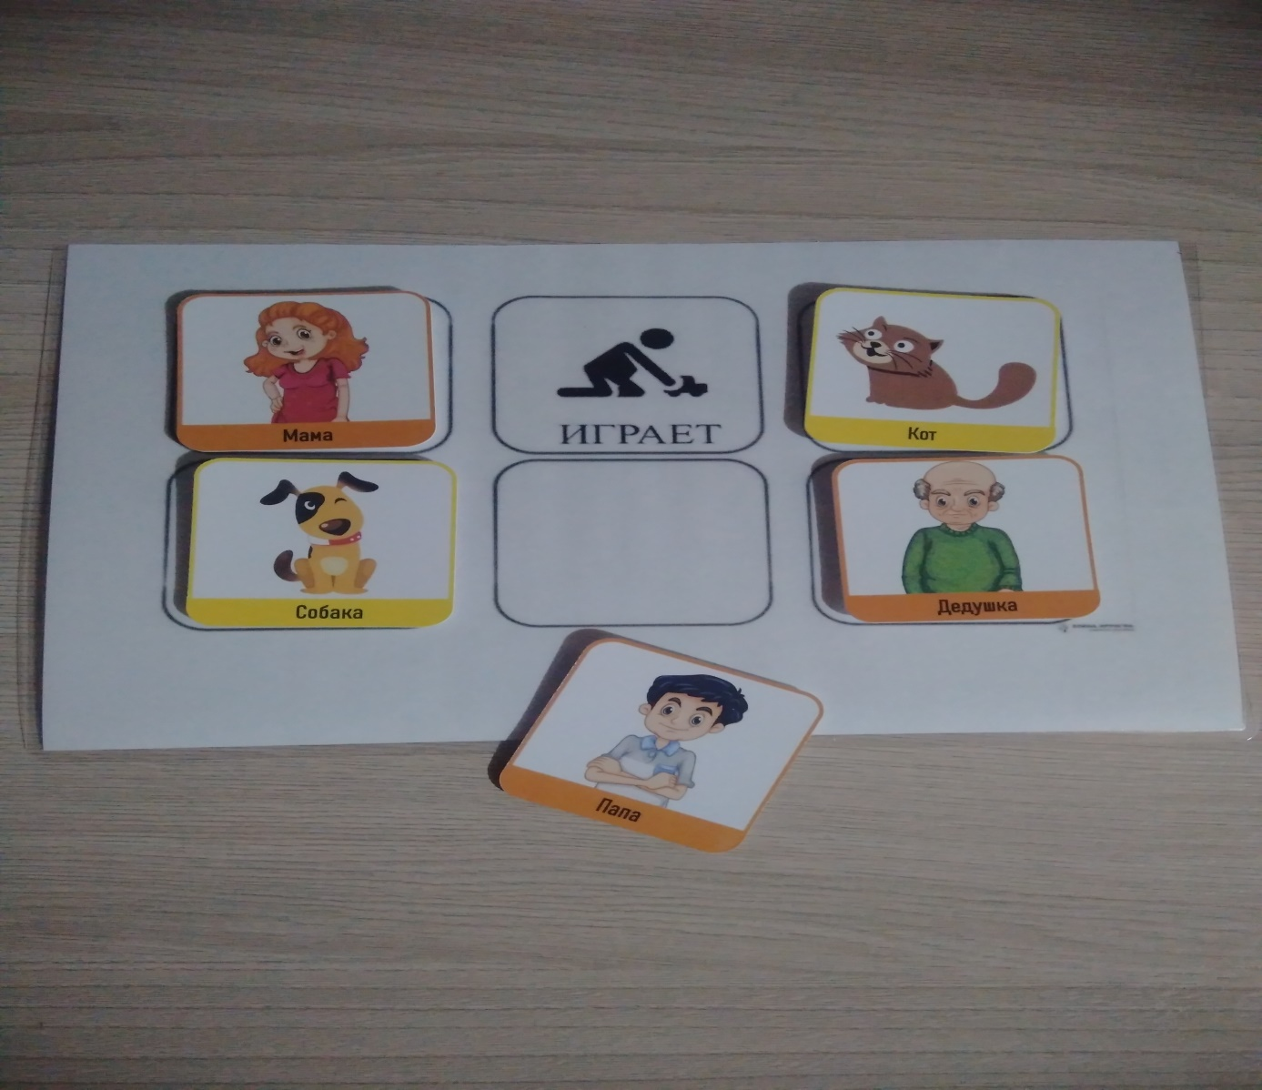
« Мама играет. Собака играет. Папа играет.»

Slide 10
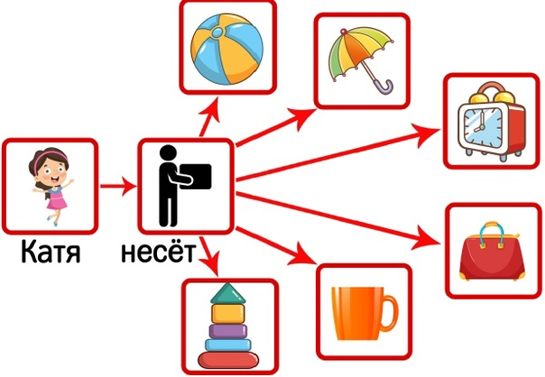
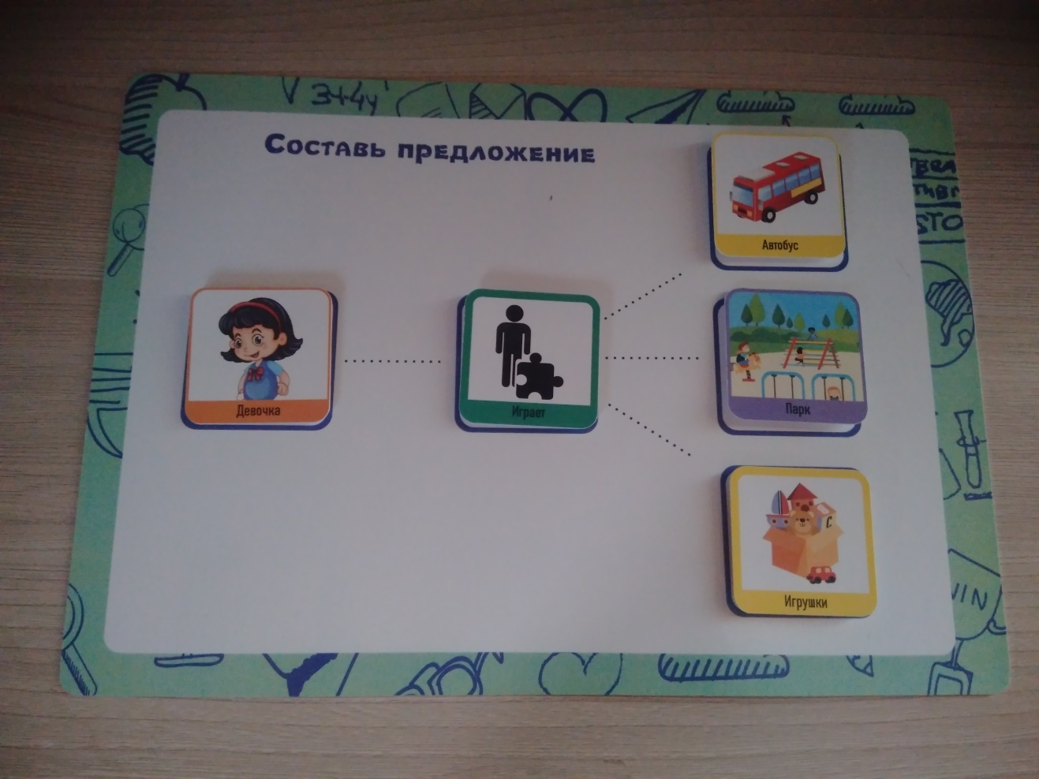
Формирование трехсловной фразы с прямым и с косвенным дополнением
«Девочка играет в парке. Девочка играет игрушками .»

Slide 11
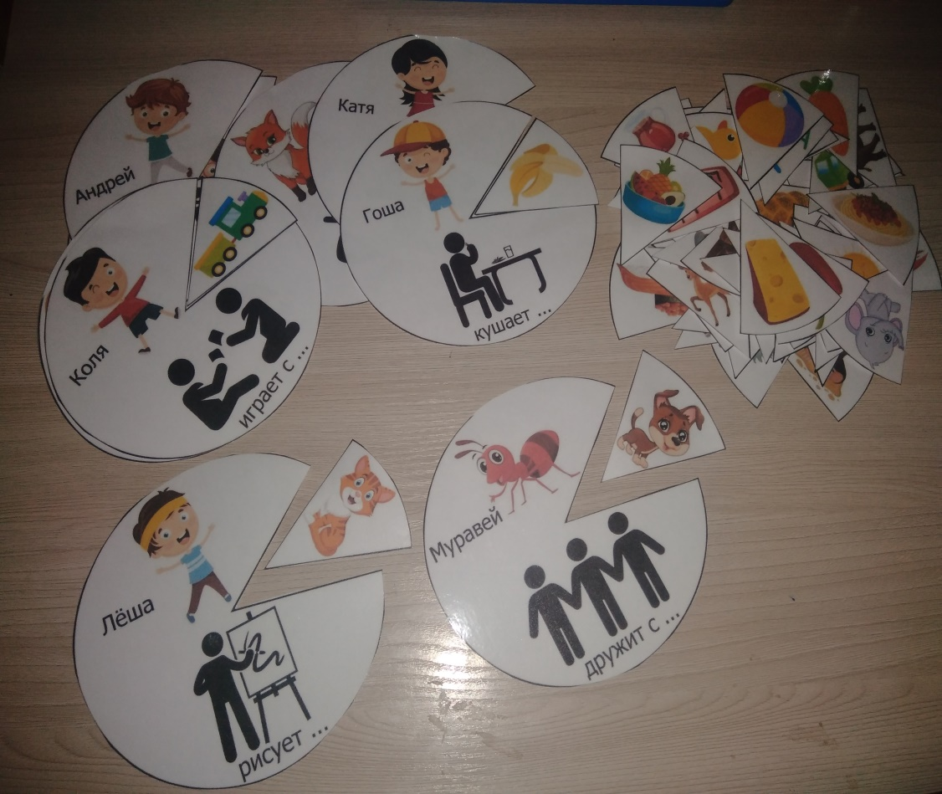

Для понимания смысла предложения и развития диалогической речи ребенку предлагается ответить на вопросы, поставленные к каждому члену предложения, например:
Муравей дружит со щенком.
Кто дружит со щенком? Что делает муравей?

Slide 12

Важно помнить!
Формируя фразовую речь у ребенка, не следует ограничиваться только механическим повторением фраз. Необходимо постепенно вводить усвоенные фразы в диалогическую речь и инициировать навыки комментирования

Slide 13
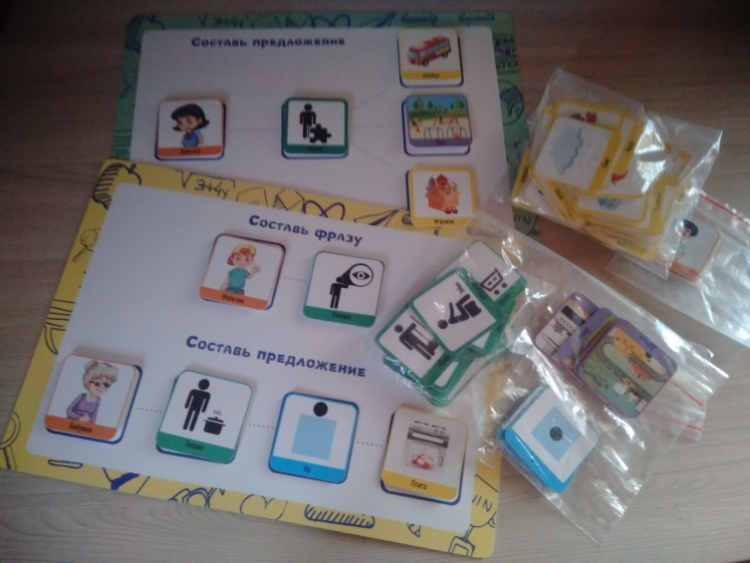
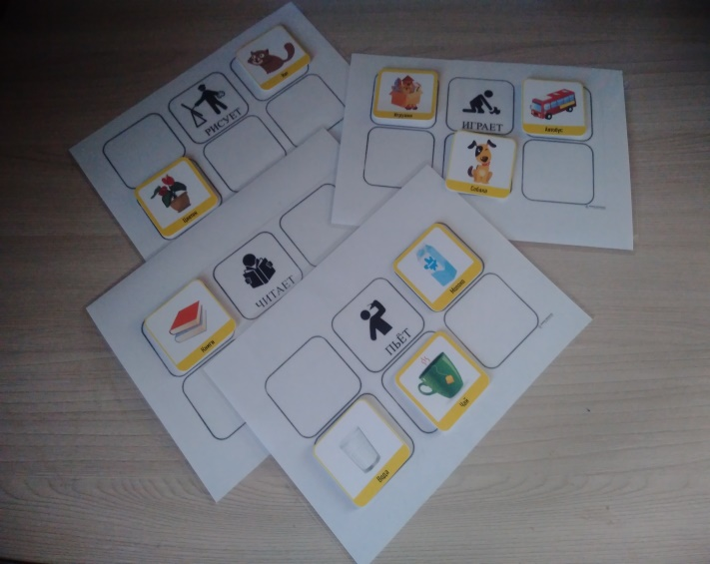
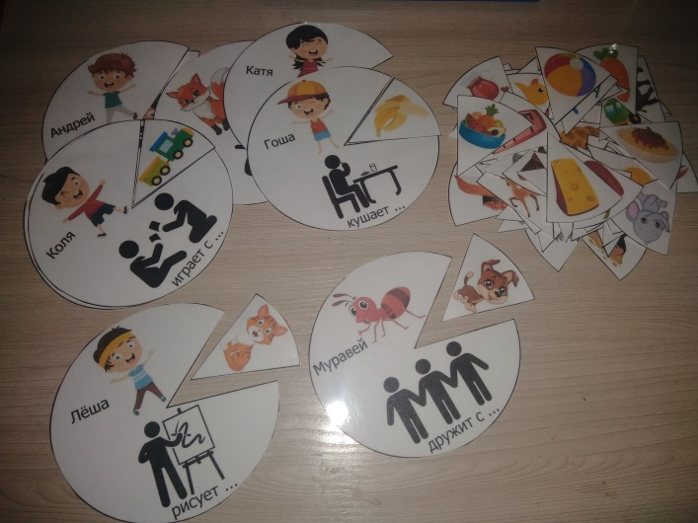
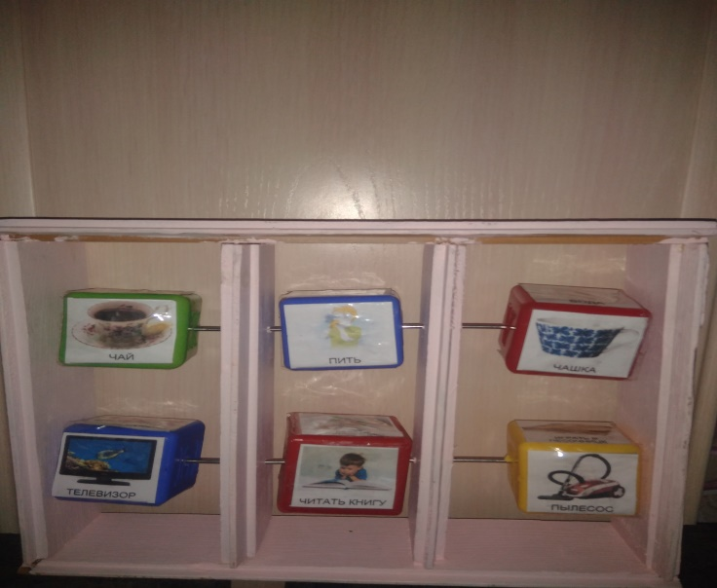
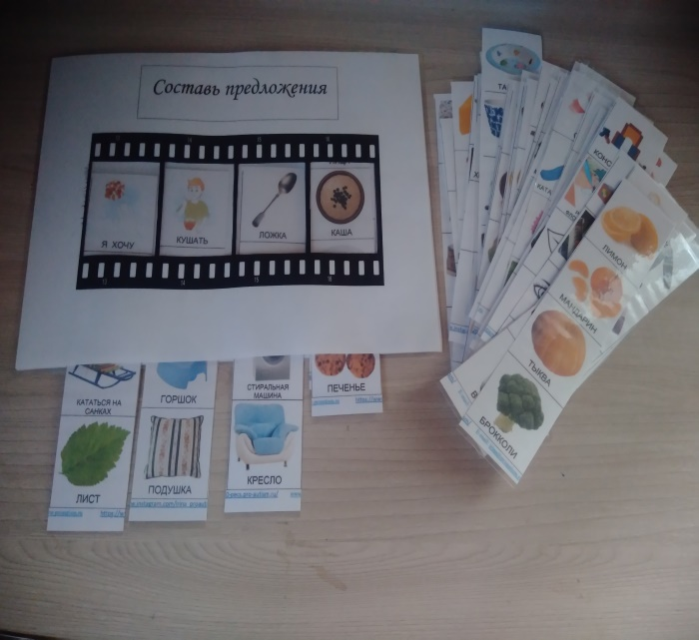

Slide 14
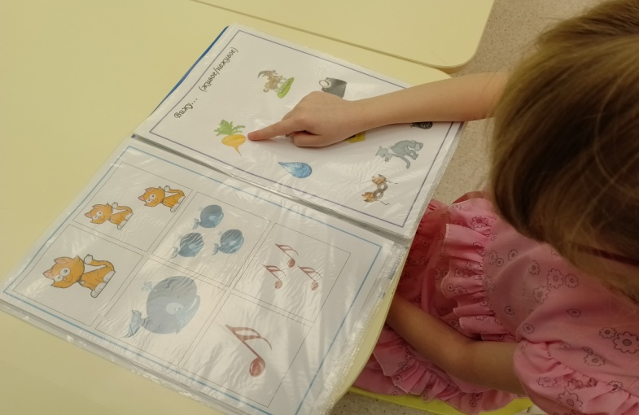
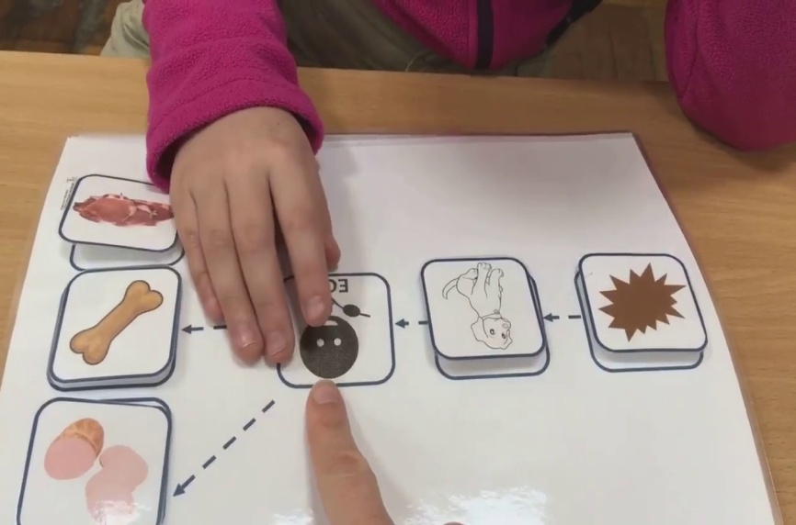
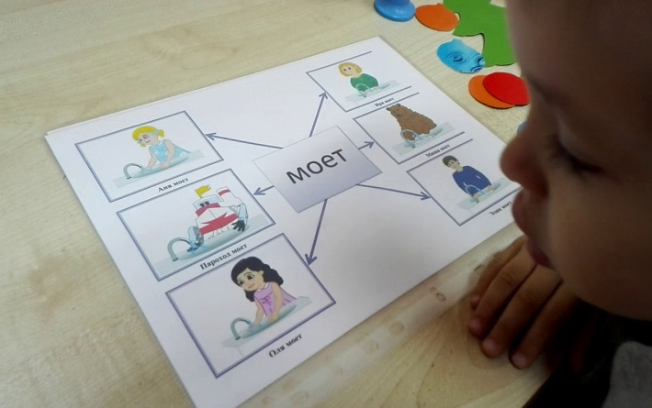
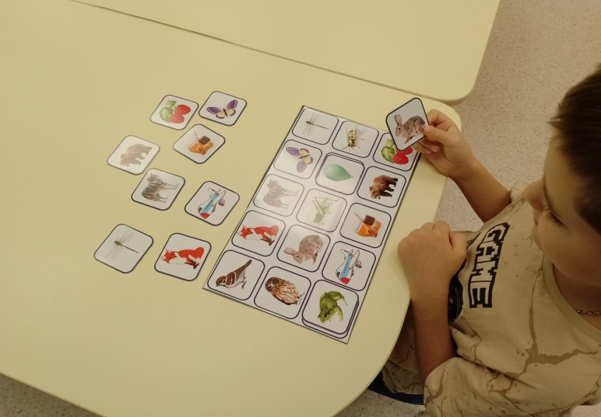
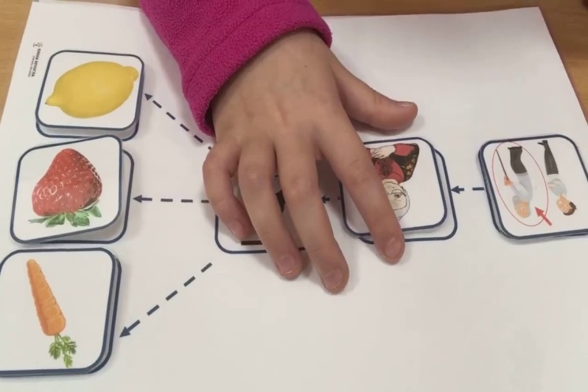

Slide 15

.

